Slide 1
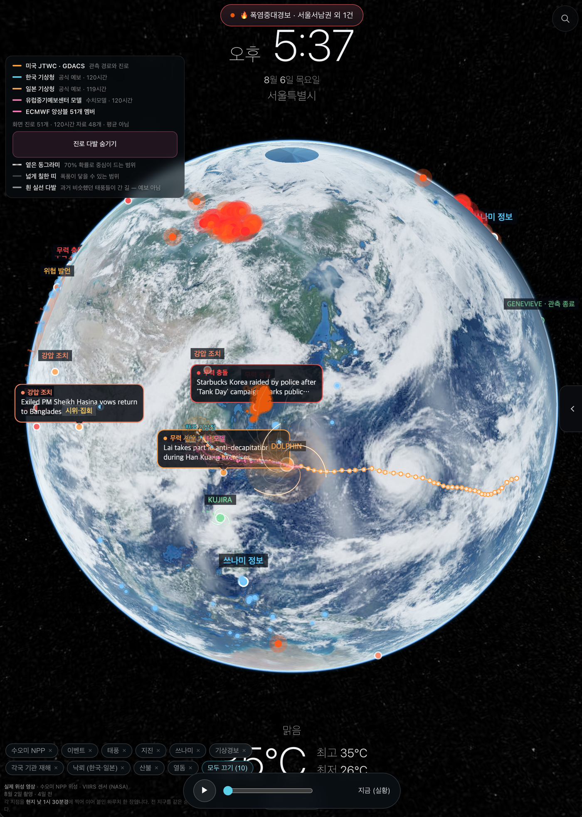

공공데이터 활용기업 AI 연계 맞춤형 성장 지원사업
사업계획서
달루어(earthus) · 대표 신효정 · 2026년 8월

Slide 2

1
한눈에 보기
예보는 발표되고 사라집니다. earthus 는 한·일·영·미 기상청 공공데이터를 매시간 자동 수집해 3D 지구본 위에 보여주고, 그 예보가 실제로 맞았는지를 시간 단위로 보존해 공개합니다.
2020
2026.08.04
18
54
설립
정식 오픈
개 기관
개
개인사업자 · 정보통신업
earthus.net
4개국 공공데이터 연계
AWS Lambda 자동 수집 파이프라인

Slide 3
1-1
기업 개요
항목
내용
회사명
달루어
대표자
신효정
사업자등록번호
419-03-01562
설립일자
2020. 01. 29. (업력 6년 6개월 · 도약창업기업 구간)
주소
서울특별시 동작구 사당로16가길 102, 지층 좌측(사당동)
기존 사업
영상·미디어 콘텐츠 제작 (광고·영화·촬영장비 임대)
신규 사업
earthus — 공공데이터 기반 3D 지구 기상·재난 시각화 서비스 (2026년 착수)
※ ⚠️ 업력은 도약창업기업(4~7년) 구간이나, 공공데이터·AI 사업은 2026년에 착수한 신규 영역입니다. 기존 사업과 별개로 AI 도입 단계는 초기에 가깝다고 판단해, 도약 구간 추천 목록에 없는 「AI-Ready 구축」을 함께 신청합니다.

Slide 4
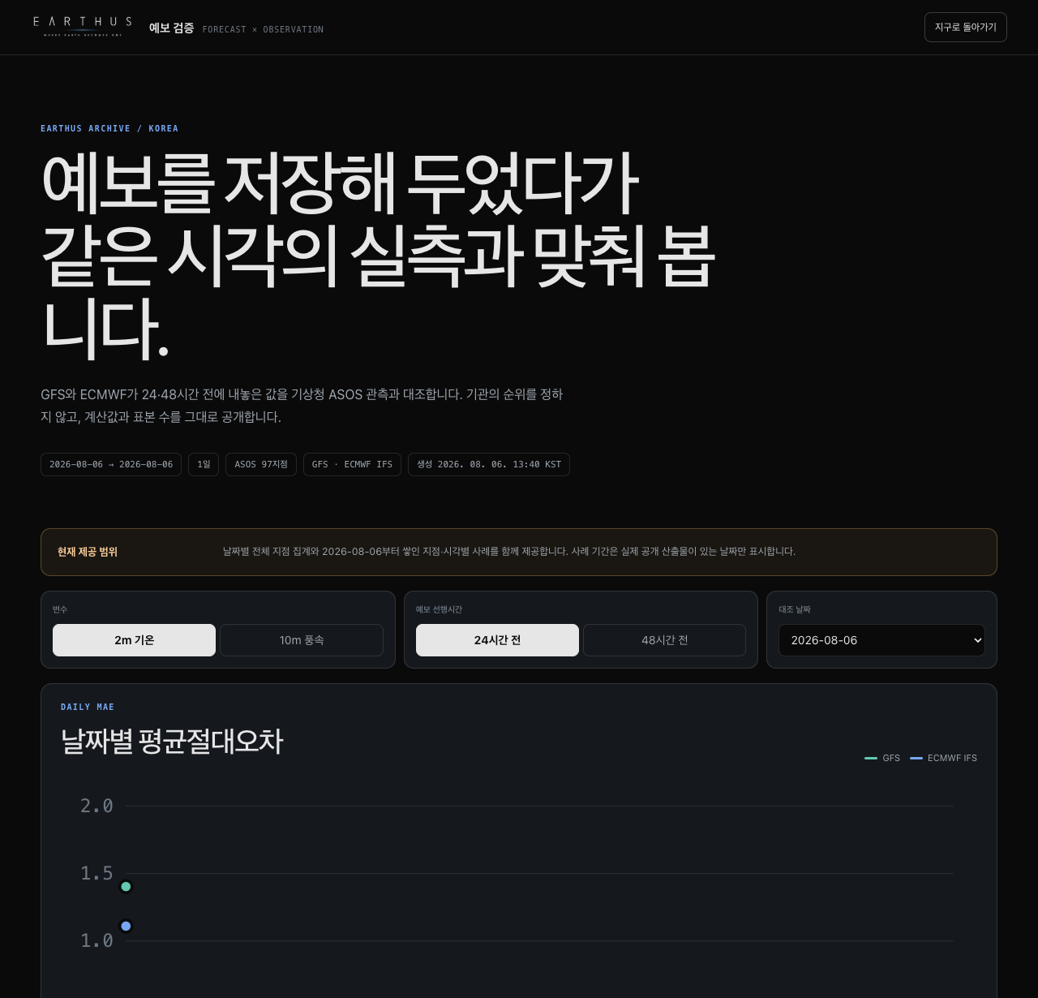
2-1
사업 배경 — 예보는 발표되고 사라집니다
새 예보가 나오면 이전 예보는 덮어써지고, 지나고 나서 "그때 무엇이라고 했는지"를 되찾을 방법이 없습니다. 공공데이터포털·기상청 API허브는 방대한 자료를 공개하지만 대부분 "지금 값"만 제공하고 과거 발표분은 보관하지 않습니다. earthus 는 이 공백에서 출발했습니다 — 공공데이터를 받아 보여주는 데서 그치지 않고, 그 데이터가 실제로 맞았는지 함께 기록해 공개합니다.
태풍 DOLPHIN — 천리안2A 위성영상 위에 기관별 예상경로를 겹쳐 표시
예보 검증 화면 — GFS·ECMWF 예보를 기상청 실측과 대조

Slide 5
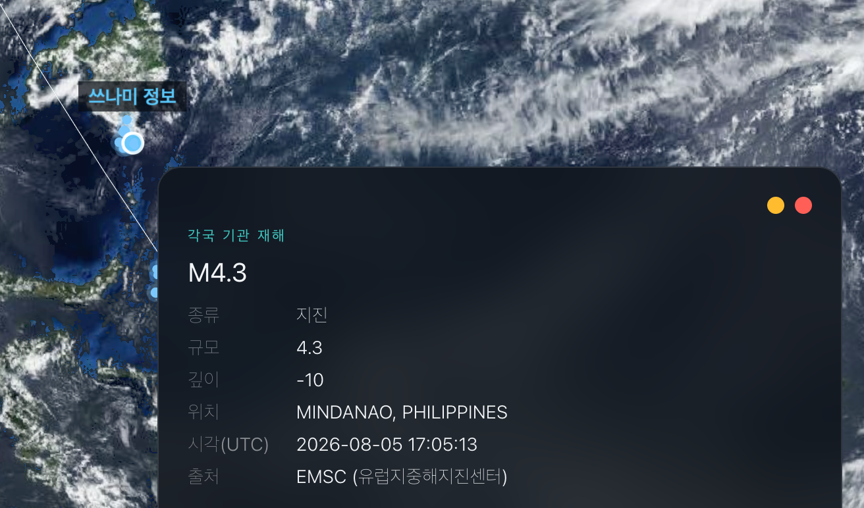
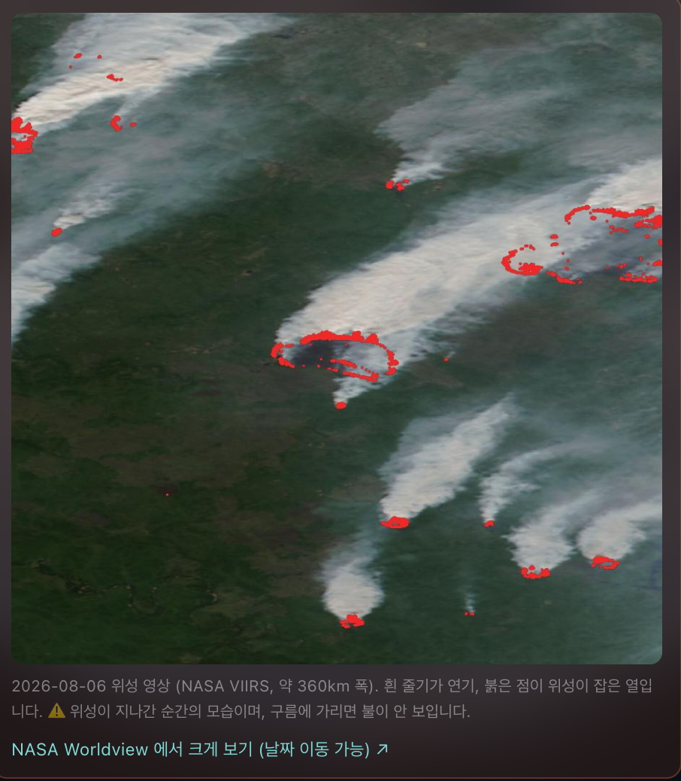
2-2
서비스 소개 — 무엇을 보여주는가
웹 브라우저에서 3D 지구본을 돌려 보며 기상·해양·재난·천문 정보를 확인하는 서비스입니다. 설치가 필요 없고 한국어·영어를 지원하며, 2026년 8월 4일 정식 오픈했습니다. 지진·산불·위성·철새 이동까지 공공데이터를 실시간으로 지구 위에 그립니다.
지진 상세 — EMSC 관측을 규모·깊이·위치·시각과 함께 표시
산불 — NASA VIIRS 위성영상으로 열입지 실시간 표시

Slide 6
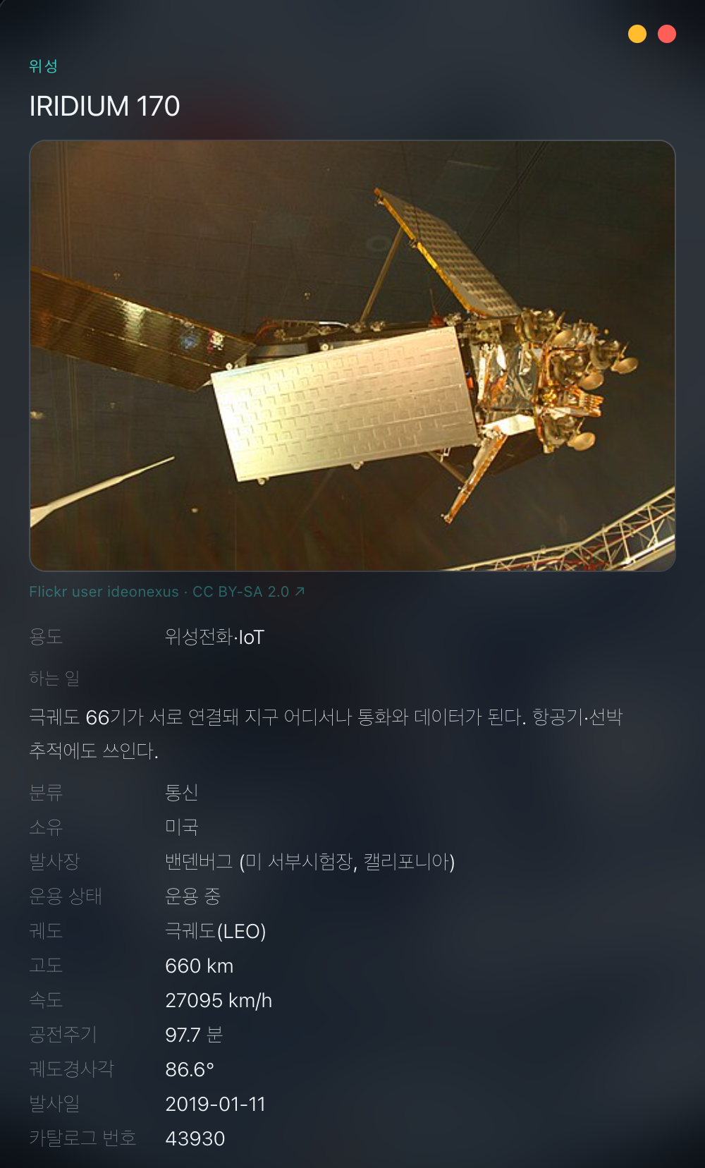
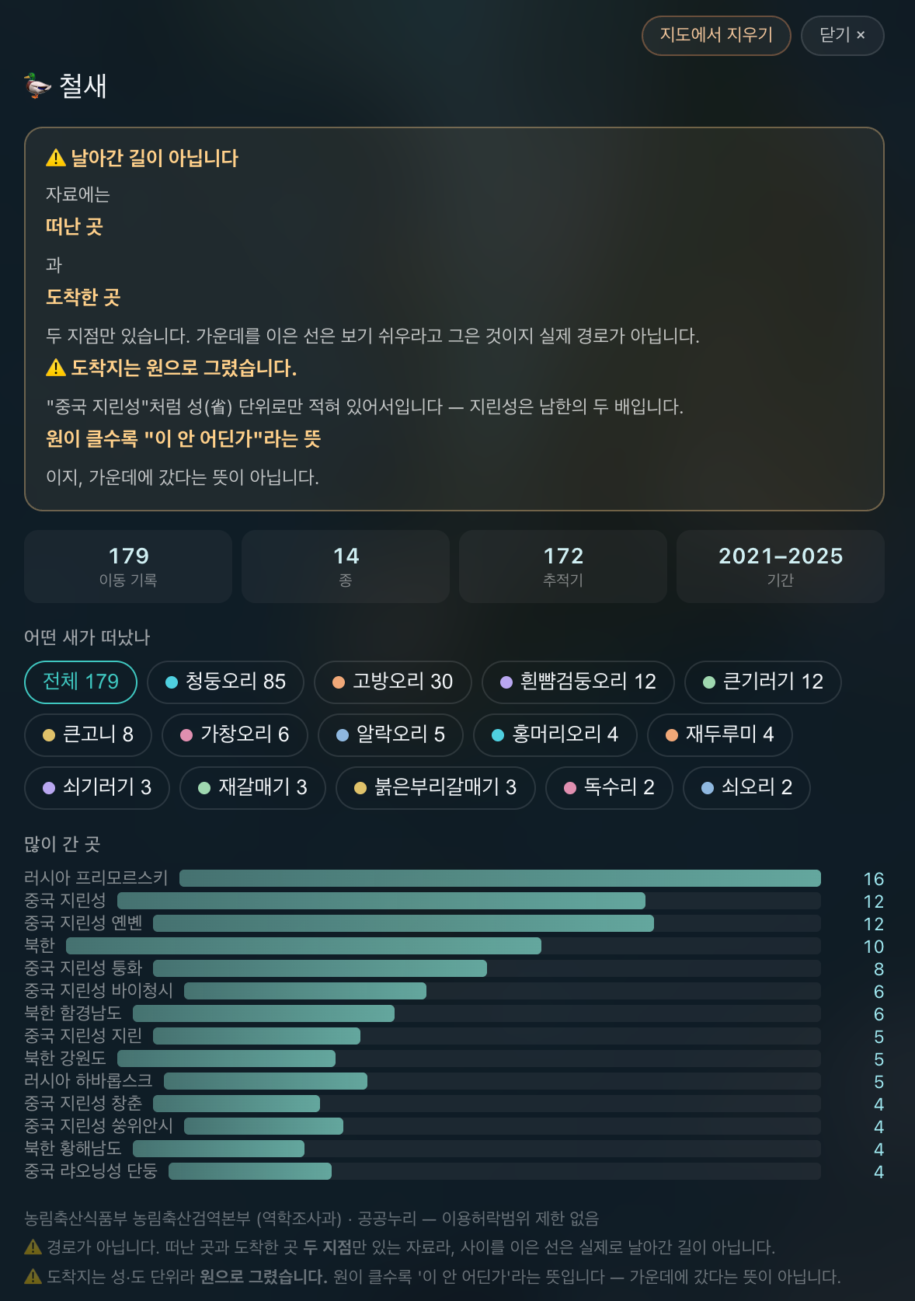
2-2b
서비스 소개 — 위성·생태 데이터까지
기상·재난에 그치지 않고 위성 궤도 카탈로그, 철새 이동 관측 같은 공공데이터도 함께 다룹니다. 다만 자료의 한계도 화면에 그대로 밝힙니다 — 철새 이동 경로는 실제 비행 궤적이 아니라 출발지·도착지 두 지점을 이은 것이며, 화면에 그렇게 적어 둡니다. 없는 정밀도를 있는 것처럼 보이게 하지 않습니다.
위성 궤도 카탈로그 — Iridium 170 상세 정보
철새 이동 관측 — 179건 · 14종 · 한계를 화면에 명시

Slide 7
2-3
활용 중인 공공데이터
제공기관
데이터
방식·주기
기상청 API허브
지진통보·전지구관측(GTS)·낙뢰관측·평년값·태풍정보·산악기상
매시간~
공공데이터포털(환경공단)
대기오염 실시간 측정정보, 측정소 정보
매시간
공공데이터포털(산림청)
산불 발생 정보
3시간
공공데이터포털(해수부)
조위관측 실시간, 이안류 지수
매시간
공공데이터포털(해양생물자원관)
바다거북 이동경로, 바닷새 조사정보
일 1회
국립생태원 에코뱅크
철새 이동 관측
일 1회
농림축산식품부
철새도래지 정보
일 1회
※ 기상청 API허브는 482개 API 활용 신청이 승인되어 있으며, 현재 실제 호출은 6종입니다. 승인된 나머지를 어떤 순서로 도입할지 컨설팅을 희망합니다.

Slide 8
2-3b
시스템 구성 — 어떻게 처리하는가
단계
구성
내용
① 수집
AWS Lambda 54개
18개 기관을 매시간~6시간 주기로 자동 호출
② 가공
Lambda + Python
위성 원본→등경위도 변환, 관측값 격자 보간, 예보 시각별 분리
③ 보관
Amazon S3
2026-08-06 기준 누적 184MB · 일 10.2MB 증가
④ 배포
CloudFront CDN
전 세계 캐시 배포
⑤ 표현
브라우저 (Cesium WebGL)
58개 레이어 · 격자·위성영상·지점·사건·경로·바람 7방식
※ 서버리스 구조로 고정비가 낮습니다. 2026-08-06 기준 서버 비용은 월 1만원 미만으로 추정됩니다.

Slide 9
3
핵심 자산 — 예보 검증 아카이브
2026년 7월 26일부터 매시간 저장
97 곳
2 종
72 시간
11 일
기상청 관측지점
모델 GFS·ECMWF
예보 길이
지금까지 쌓인 기간
예보-실측 쌍은 시간이 지나야만 만들어지는 자산입니다. 지역별·조건별로 모델 정확도를 따지려면 발표되는 순간에 보존해 두는 수밖에 없습니다. 이 기록은 향후 기상 AI 의 학습·평가에 쓰이는 정답지(ground truth)가 됩니다.
⚠ 솔직히 적습니다. 현재 11일치입니다. 얇습니다. 다만 오늘 똑같이 시작하는 곳은 오늘부터 0일이며, 저희는 매일 쌓고 있습니다.

Slide 10
4
없는 것 — 먼저 밝힙니다
심사에서 확인될 것을 계획서에서 먼저 말하는 편이 정확한 평가에 도움이 된다고 생각합니다. earthus 는 서비스 화면에서도 같은 원칙을 씁니다.
학습된 AI 모델이 없습니다 — 코드 전수 확인 결과 TensorFlow·PyTorch·scikit-learn 사용 0건
전용 서버·자체 위성이 없습니다 — 서버리스 구조로 공개 자료를 받아 처리합니다
재무·인력 실적은 신규 사업(2026년 착수) 특성상 아직 없습니다
기상청 API허브 482개 중 실제 활용은 6종입니다 — 승인은 받았으나 아직 다 쓰지 못했습니다
본 사업을 통해 채우고자 하는 것이 바로 이 빈칸입니다 — 자료를 AI 학습 형태로 만드는 방법과, 다음에 무엇을 붙일지에 대한 방향입니다.

Slide 11
5
희망 프로그램과 그 이유
AI-Ready 구축
공공데이터 수집·정제 / 구조화·라벨링 / 학습데이터 준비
예보-실측 쌍을 매시간 쌓고 있으나, AI 학습에 쓸 수 있는 형태로 구조화·라벨링하는 방법을 정하지 못했습니다. 어떤 단위로 묶고 어떤 품질 기준으로 거를지 전문가 검토가 필요합니다.
AI 서비스 고도화
특허 출원 지원 / AI 모델 고도화
예보를 시각 단위로 보존해 실측과 대조하는 방식이 핵심 자산인데 현재 아무런 권리 보호가 없습니다. 축적한 데이터 위에 AI 를 올리는 방향 설정도 함께 필요합니다.
투자·해외 진출
사업 체계화 및 투자 유치 / IR·네트워킹
개인 구독만으로는 필요 데이터(항공기·선박 실시간 등) 구매 비용을 감당하기 어렵습니다.
창업지원
필요 공공데이터 탐색 및 매칭
기상청 API허브 482개 중 실제 활용은 6종입니다. 레이더 합성 등 우선 도입할 데이터를 함께 골라 주시면 좋겠습니다.

Slide 12
6
비즈니스 모델
구분
내용
상태
계속 무료
태풍·지진·쓰나미 등 안전 정보, 구름·날씨, 예보 검증, 3D 학습 콘텐츠
제공 중
유료 (예정)
위성 전체 목록·궤도 추적선, 관심 지점 알림 20곳
개발 완료 · 판매 미개시
유료 (준비 중)
되감기·이력 조회, 항공기·선박 실시간 위치
자료 축적·데이터 구매 필요
※ ⚠️ 안전 정보에는 값을 매기지 않는다는 원칙을 두고 있습니다. 개인 구독 월 5,900원 / 연 49,000원 기준이나 최종 확정 전이며, 사전등록 선착순 500명에게는 정가의 50%를 적용합니다.

Slide 13
7
로드맵
아래는 목표치가 아니라 가정과 계산식입니다.
시기
데이터
서비스
수익 (가정)
2026년 하반기
검증 아카이브 100일치 축적, 변수 확대(강수·습도·일사)
유료 기능 개시, 창립 멤버 500명 모집
500명 × 연 24,500원 = 약 1,225만원 (전원 결제 가정 시)
2027년
검증 아카이브 1년치(계절 4개 확보), 모델 확대
되감기·이력 개시, 산업용 API 제공 검토
개인 구독 + 기업 데이터 제공
2028년
2년치 축적 — 전년 동기 비교 가능
기상 AI 모델 학습·평가 착수, 해외 지역 확대
［작성 필요］
⚠ 검증 아카이브는 2026-07-26 시작으로 현재 11일치입니다. 계절 단위 분석은 자료가 쌓이는 시간을 기다려야 하며, 앞당길 방법이 없습니다.

Slide 14
8
기대효과
공공데이터 신뢰도의 가시화 — 값과 함께 그 값의 오차 이력을 공개적으로 보여줍니다
기상 AI 학습·평가 기반 조성 — 예보-실측 쌍은 기상 AI 학습에 필요한 정답지입니다
산업 활용 — 발전량 예측, 해상 작업 판단 등 예보 오차가 곧 비용인 분야에 활용 가능합니다
교육 활용 — 태풍이 왜 생기는지, 왜 기관마다 다르게 말하는지 지구본으로 이해하게 합니다
공공데이터 활용 저변 확대 — 개인 개발자도 서버리스 구조로 다기관 데이터를 통합할 수 있음을 보이는 사례입니다

Slide 15
공공데이터로 만드는 한국형 3D 지구 서비스
earthus 는 기상정보만 보여주는 서비스로 남을 생각이 없습니다. 지금 하는 일은 바탕을 쌓는 일입니다. 18개 기관의 공공데이터를 매시간 모으고, 사라지는 예보를 보존하고, 그것을 지구 위에 얹어 사람이 볼 수 있게 만드는 일입니다. 그 위에 AI를 올리는 것을 고민하고 있습니다. 지금은 모델이 없습니다. 다만 순서를 그렇게 잡았습니다 — 먼저 채점표를 만들고, 그 다음에 선수를 키웁니다. 이번 지원사업이 그 다음 단계로 가는 발판이 되기를 바랍니다.

